Slide 1
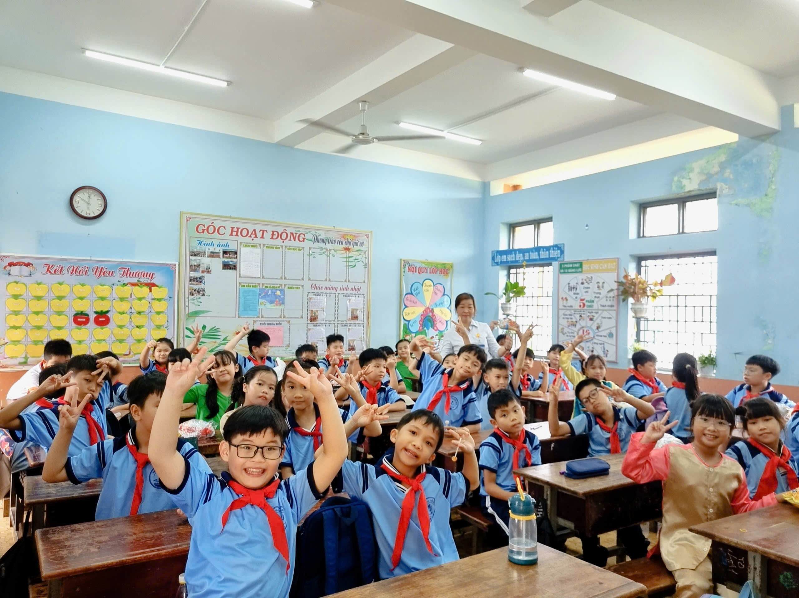
LỚP 4/1
KÍNH CHÀO QUÝ
THẦY CÔ

Slide 2








Slide 3

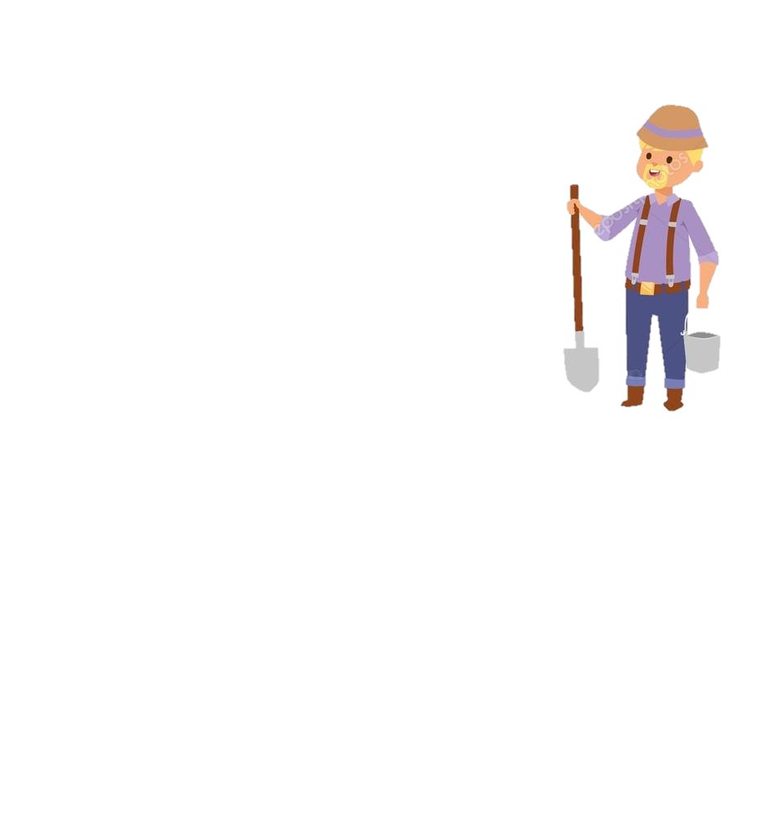







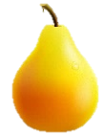

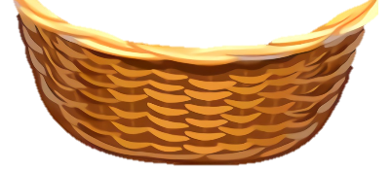
HÁI QUẢ

Slide 4

Câu 1:
Khi đặt câu kể, cuối câu cần ghi dấu gì?

Slide 5
HÁI QUẢ

Slide 6
Câu 2: Khi nào ta dùng dấu chấm hỏi? Dấu chấm hỏi thường đặt ở đâu?

Slide 7
HÁI QUẢ

Slide 8
Câu 3: Em hãy cho biết vị trí dấu chấm than.

Slide 9
HÁI QUẢ

Slide 10
Câu 4: Kể các dấu câu em đã học?

Slide 11
HÁI QUẢ
CHIẾN THẮNG

Slide 12
Thứ tư ngày 19 tháng 3 năm 2025
Tiếng Việt
LUYỆN TỪ VÀ CÂU:
DẤU GẠCH NGANG

Slide 13
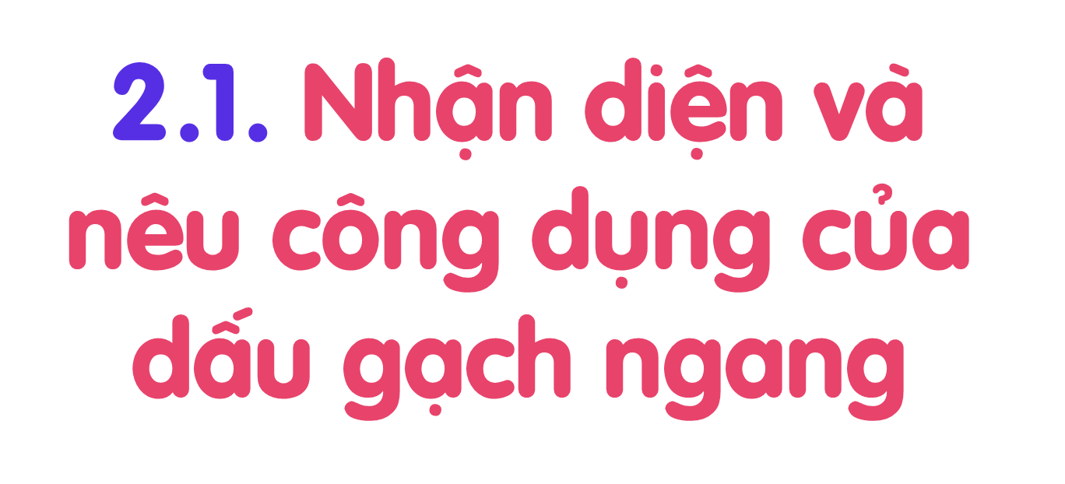
HĐ 1

Slide 14
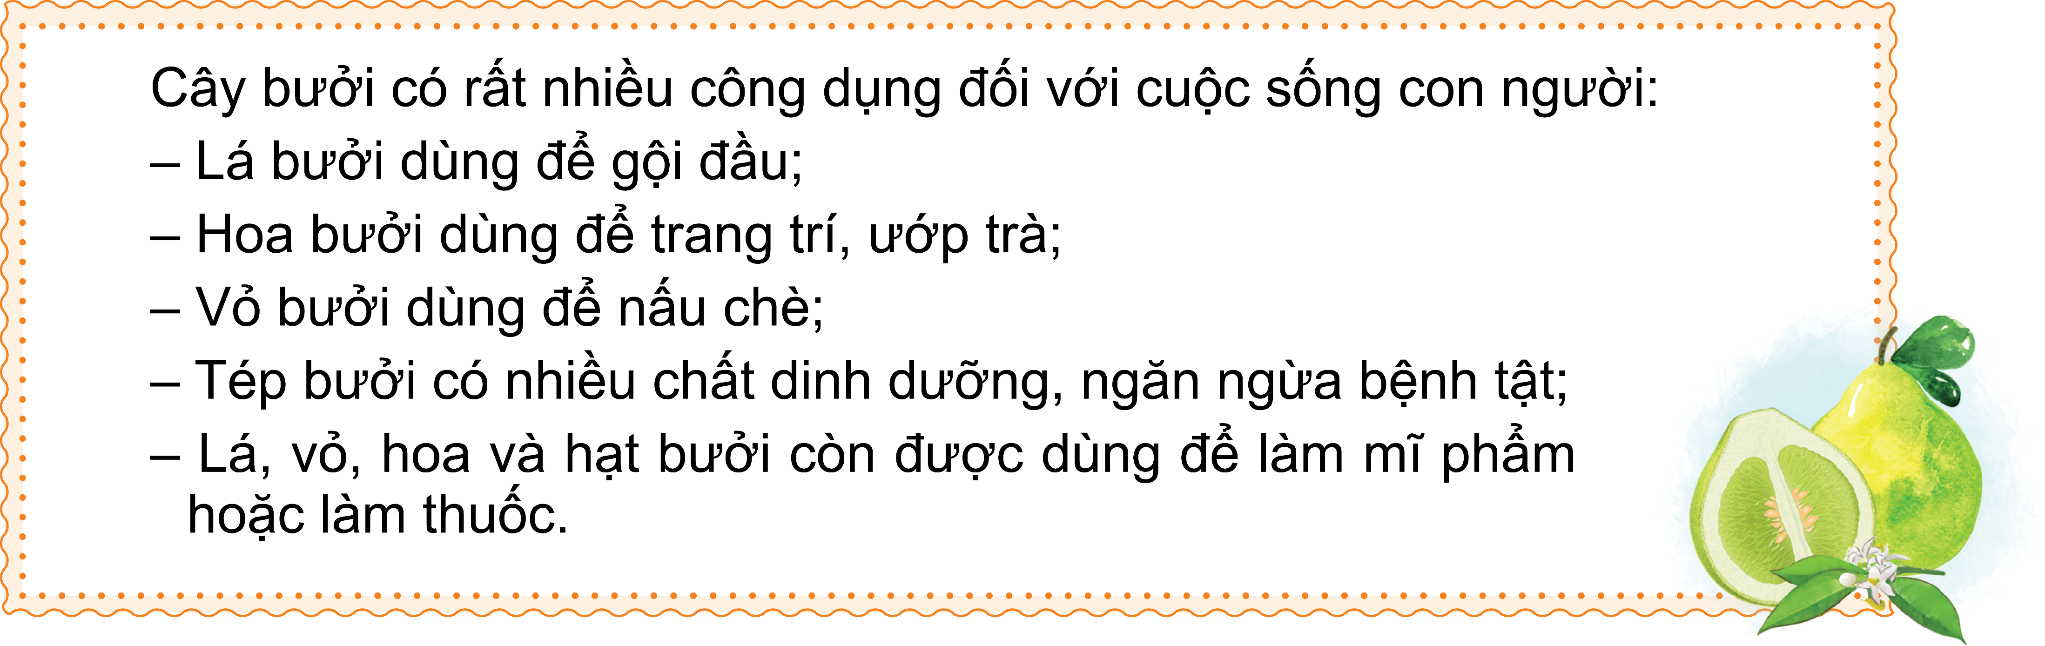

1. Đọc các đoạn văn, câu văn sau và thực hiện yêu cầu:
a. Tìm dấu gạch ngang trong mỗi đoạn văn, câu văn.
b. Theo em, vì sao cần dùng dấu gạch ngang trong mỗi trường hợp?

Slide 15

Trình bày trước lớp

Slide 16
Công dụng: Đánh dấu các ý liệt kê công dụng của cây bưởi.

Slide 17
Công dụng: Nối tên các địa điểm du lịch trên cùng một cung đường

Slide 18
Thứ tư ngày 19 tháng 3 năm 2025
Tiếng Việt
LUYỆN TỪ VÀ CÂU:
DẤU GẠCH NGANG
Dấu gạch ngang có tác dụng gì?

Slide 19
Thứ tư ngày 19 tháng 3 năm 2025
Tiếng Việt
LUYỆN TỪ VÀ CÂU:
DẤU GẠCH NGANG
Dấu gạch ngang dùng để:
– Đánh dấu các ý liệt kê;
– Nối các từ ngữ trong một liên danh.

Slide 20
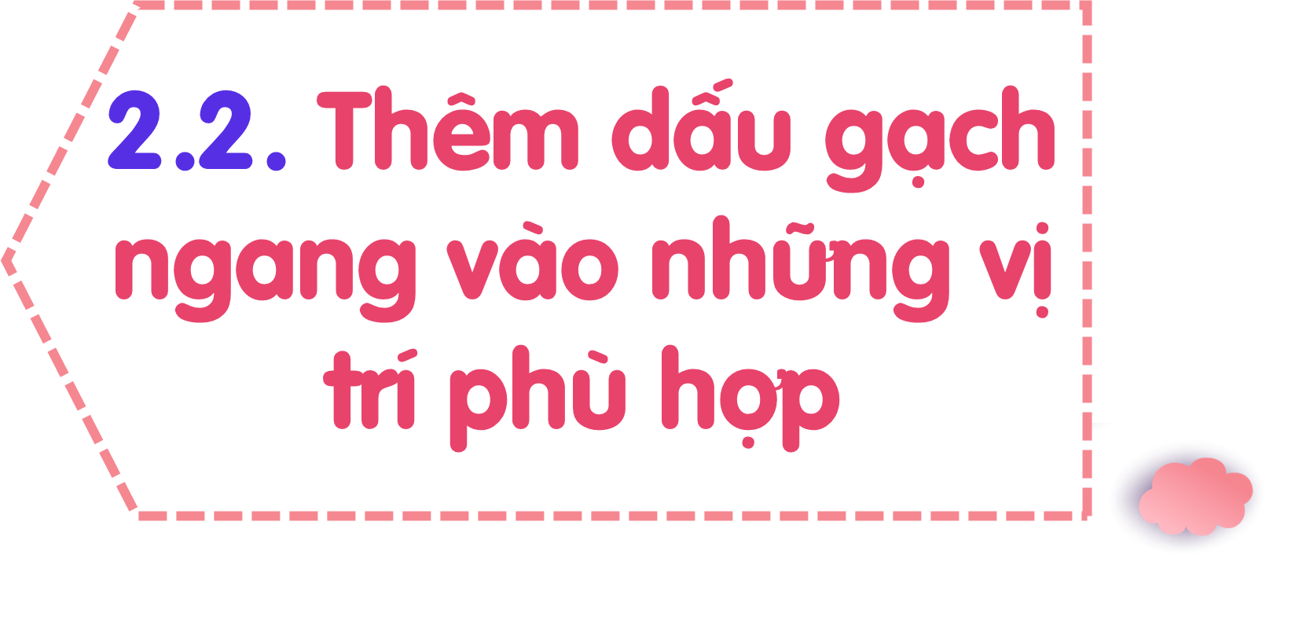
HĐ 2

Slide 21
2. Có thể thêm dấu gạch ngang vào những vị trí nào trong mỗi đoạn văn,câu văn sau ?
a. Để tiết kiệm nước, em cần ghi nhớ:
Mở vòi nước vừa phải;
Lấy nước vừa đủ dùng;
Khoá vòi ngay sau khi sử dụng xong;
Tái sử dụng nước hợp lí;
Kêu gọi mọi người cùng thực hiện.
b. Tối nay sẽ có cầu truyền hình nối ba điểm Hà Nội Huế Thành phố Hồ Chí Minh.

Slide 22

Trình bày trước lớp

Slide 23
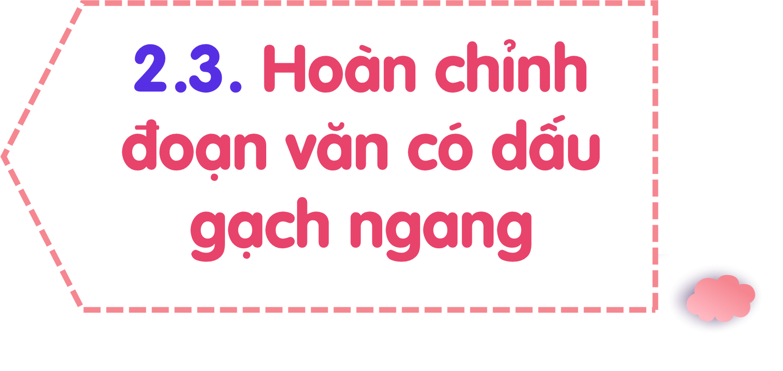
HĐ3

Slide 24

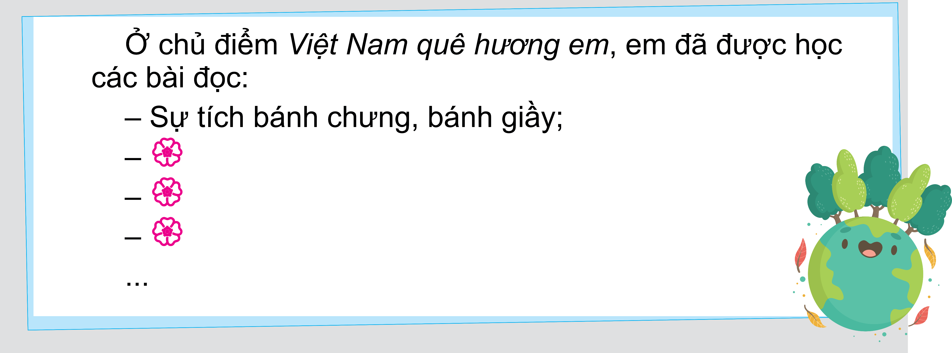
3. Thay  bằng tên các bài đọc để hoàn chỉnh đoạn văn sau:

Slide 25

HS nhớ lại các bài học trong chủ điểm, làm bài vào vở

Slide 26
Trình bày trước lớp

Slide 27


Slide 28
Chọn ý trả lời đúng:
Mẹ em hỏi:
- Trong tuần qua, kết quả học tập của con như thế nào?
- Con vẫn học tốt mẹ ạ! Con được cô giáo khen nữa đấy !
Mẹ âu yếm, xoa đầu và khen em ngoan.
Dấu gạch ngang trong đoạn văn sau có tác dụng gì?
a. Đánh dấu các ý liệt kê.
b.Nối các từ ngữ trong một liên danh.
c. Đánh dấu chỗ bắt đầu lời nói của nhân vật trong đối thoại.

Slide 29
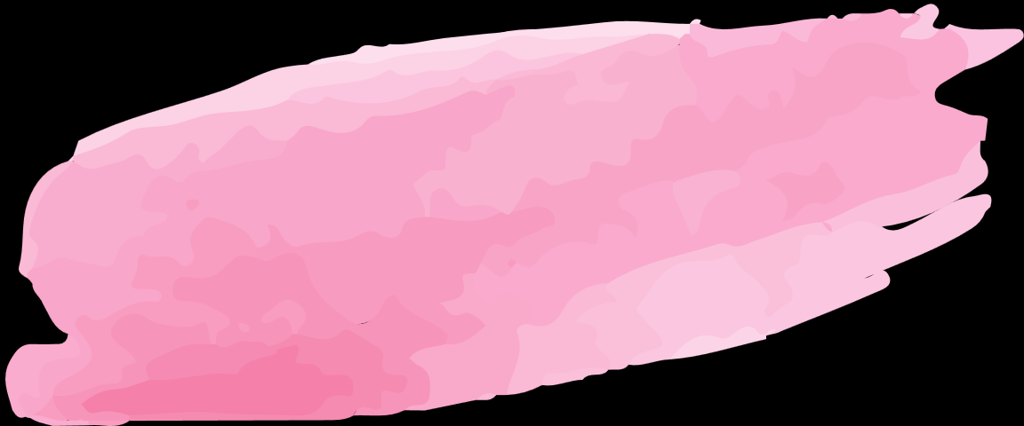


- VỀ NHÀ VIẾT ĐOẠN VĂN CÓ SỬ DỤNG DẤU GẠCH NGANG.

Slide 30












Chúc em
học tốt
Chúc em
học tốt

